Slide 1
Veritabanı Yönetimi
Yrd. Doç. Dr. A. Burak İNNER Bilgisayar Mühendisliği

Slide 2
SQL (Structured Query Language)
SQL çok yüksek seviyeli bir dildir.
İngilizce bilen herkes bu dili kolayca öğrenebilir. Programlama dillerine göre öğrenilmesi çok daha kolaydır. Çünkü programlama dillerindeki gibi işlemin “nasıl yapılacağı” değil, işlemde “ne yapılacağı” yazılır.
Birçok VTYS, yazılan sorguları en iyi şekilde işlemek için sorgu en-iyileştirme (query optimization) mekanizmaları kullanır.

Slide 3
DML, DDL ve DCL
Sorgulama için sadece SELECT komutu kullanılsa da; SQL içinde başka komutlar da yer alır. Bu komutlar işlevlerine göre sınıflandırılmış ve başka alt-diller oluşturulmuştur:
DML (Data Manipulation Language): Tablolara veri girmek için kullanılan INSERT, var olan veriyi güncellemek için kullanılan UPDATE ve veri silme için kullanılan DELETE komutlarını içerir.
DDL (Data Definition Language): Veri tabanındaki nesneleri oluşturmak için kullanılan CREATE, yok etmek için kullanılan DROP ve nesne üzerinde değişiklik işlemleri için kullanılan ALTER komutlarını içerir.
DCL (Data Control Language): Kullanıcılara yetki verme işlemlerinde kullanılan GRANT ve verilen yetkileri geri alma işlemleri için kullanılan REVOKE komutlarını içerir.
NOT: DDL ve DCL komutlarından “Oracle Nesneleri” sunusunda bahsedilmiştir.

Slide 4
Örneklerde kullanılan “Personel Bilgileri” Veri Tabanı
PERSONEL Tablosu:
PERSONEL_NO (PK)
AD
SOYAD
GOREV
MAAS
BOLUM (FK-BOLUMLER)
YONETICISI
GIRIS_TARIHI
BOLUMLER Tablosu:
BOLUM_NO (PK)
BOLUM_ADI
BOLUM_YER

Slide 5
Örneklerde kullanılan “Öğrenci İşleri” Veri Tabanı
OGRENCILER Tablosu:
OGR_NO (PK)
AD
SOYAD
DOGUM_TARIHI
DOGUM_YERI
ADRES
DERSLER Tablosu:
DERS_KODU (PK)
DERS_ADI
DERS_KREDISI
HOCASI (FK-HOCALAR)
NOTLAR Tablosu:
OGRENCI (FK-OGRENCILER)
DERS (FK-DERSLER)
DERS_YILI
VIZE
FINAL
HOCALAR Tablosu:
HOCA_NO (PK)
AD
SOYAD
UNVAN

Slide 6
SELECT ifadesi
SELECT sütun [yada sütunlar]
FROM tablo [yada tablolar]
WHERE seçim kriteri
SELECT ifadesinden sonra * kullanılırsa tüm nitelikler (sütunlar) seçilir.
Kriter verilmezse “WHERE” sözcüğü de yazılmaz. Bu durumda tüm kayıtlar (satırlar) seçilir.
Personel tablosundaki tüm kayıtların tüm nitelikleri aşağıdaki SQL cümlesi ile gösterilir:
SELECT * FROM PERSONEL

Slide 7
WHERE ile kriter verme
Eğer tüm kayıtların değil de sadece belirli kayıtların görüntülenmesi istenirse WHERE ile kriter verilir.
Aşağıdaki SQL cümlesi maaşı 1800 TL’nin üzerinde olan personelin adı ve soyadını ekranda gösterir:
SELECT AD, SOYAD
FROM PERSONEL
WHERE MAAS > 1800

Slide 8
Kriterlerde kullanılan işleçler
Programlama dillerinde kullanılan aritmetiksel karşılaştırma işleçleri (<, <=, >, >=, =, <>) ve mantıksal işleçler (AND, OR, NOT) SQL dilinde de kriter verirken kullanılır.
Aşağıdaki SQL cümlesi görevi müdür olan ve maaşı 5000 TL’den fazla olan personeli gösterir:
SELECT * FROM PERSONEL
WHERE GOREV = 'Müdür' AND MAAS > 5000
Programlama dillerinde olduğu gibi SQL’de de karakter türü veriler ile işlem yapılacaksa tek tırnak yada çift tırnak kullanılır.

Slide 9
Karakter türü verilerin karşılaştırılması
Karakter türü veriler ile de büyüklük-küçüklük kıyaslamaları yapılabilir.
Aşağıdaki SQL cümlesi adı N-Z arasında bir harf ile başlayan personeli gösterir:
SELECT * FROM PERSONEL WHERE AD > 'N'
Aşağıdaki SQL cümlesi adı E harfi ile başlayan personeli gösterir:
SELECT * FROM PERSONEL
WHERE AD > 'E' AND AD < 'F'

Slide 10
LIKE işleci
Belirli bir karakter katarını barındıran verileri aramak için LIKE kullanılır.
Önceki slaytta yer alan, adı E harfi ile başlayan personeli gösteren sorgu LIKE ile de yazılabilir:
SELECT * FROM PERSONEL WHERE AD LIKE 'E%'
Adresler şehir adı ile bitiyorsa, Edirne ilinde ikamet eden öğrencileri görmek için aşağıdaki sorgu kullanılabilir:
SELECT * FROM OGRENCİLER
WHERE ADRES LIKE ’%Edirne'

Slide 11
BETWEEN … AND … işleci
İki değer arasında karşılaştırma yapmak için Between … And … işleci (… ile … arasında) kullanılabilir.
Aşağıdaki SQL cümlesi maaşı 1000 ile 2000 TL arasında olan işçileri görüntüler:
SELECT * FROM PERSONEL
WHERE MAAS BETWEEN 1000 AND 2000
AND GOREVI = 'İşçi'
Bu sorgu Between işleci kullanılmadan da yazılabilirdi:
SELECT * FROM PERSONEL
WHERE MAAS >= 1000 AND MAAS <= 2000
AND GOREVI = 'İşçi'

Slide 12
IN işleci
Bir listedeki değerler ile karşılaştırma yapmak için IN işleci kullanılır.
1000 ile 2000 TL arasında değil de sadece 1000, 1500 ve 2000 TL maaş alanları listelemek için aşağıdaki SQL cümlesi kullanılabilir:
SELECT * FROM PERSONEL WHERE MAAS IN (1000, 1500, 2000)

Slide 13
Tarihsel türü verilerin karşılaştırılması
Belirli bir tarihe eşit olan veya o tarihten büyük yada küçük olan verilerin aranması istenirse, tarih ay/gün/yıl biçiminde ve # karakterleri arasında yazılmalıdır:
1989 doğumlu öğrenciler:
SELECT * FROM OGRENCILER
WHERE DOGUM_TARIHI BETWEEN
#1/1/1989# AND #12/31/1989#
Oracle, MsSQL ve mySQL veritabanı yönetim sistemlerinde tarih formatında kullanım farklılıkları bulunabilir.

Slide 14
DISTINCT ifadesi
Eğer tablonun bir alanında yer alan veriler içinde aynı olan veriler varsa SELECT ifadesinden sonra kullanılan DISTINCT ile bu tekrar eden verilerin sadece 1 defa görüntülenmesi sağlanabilir.
Aşağıdaki SQL cümlesi farklı kayıtlardaki aynı adları her kayıt için tekrar göstermek yerine 1 defa gösterilmesini sağlar:
SELECT DISTINCT AD FROM PERSONEL

Slide 15
AS ifadesi ve sütun içeriklerini birleştirme
Sütunların kendi ismi yerine AS ifadesi ile takma isim almaları sağlanabilir.
İki yada daha fazla sayıda sütunun içeriğini birleştirmek için sütun isimleri arasında Access’te &, Oracle’da ise || işleçleri kullanılır.
Aşağıdaki SQL cümlesi AD ve SOYAD sütunlarının içeriklerini araya bir boşluk karakteri ekleyerek birleştirir ve ISIM adlı bir sütun şeklinde gösterir.
SELECT AD & ' ' & SOYAD AS ISIM FROM OGRENCILER

Slide 16
Matematiksel İşlemler
SELECT ifadesinden sonra bir sütunun bir matematiksel işleme tabi tutulması ve bu işlemin sonucunun gösterilmesi sağlanabilir.
Personelin yıllık maaşlarının görüntülenmesi:
SELECT AD, SOYAD, MAAS * 12 AS YILLIK_MAAS FROM PERSONEL
Öğrencilerin BIL117 kodlu dersten başarı notlarının görüntülenmesi:
SELECT OGR_NO, VIZE * 0.3 + FINAL * 0.7 AS BASARI_NOTU FROM NOTLAR
WHERE DERS = 'BIL117'

Slide 17
NULL (boş) değerler ile ilgili işlemler
Eğer bir kayıt, bazı alanları boş bırakılarak eklendiyse, matematiksel işlemlerde sorun çıkabilir (NULL, sıfır değeri ile aynı değildir).
1500 * 12 + 0 işleminin sonucu 1800 iken,
1500 * 12 + NULL işleminin sonucu NULL olacaktır.
Karşılaştırma işlemlerinde de NULL ile = işleci kullanılmaz, IS kullanılır. Final notu girilmemiş öğrenciler:
SELECT * FROM NOTLAR WHERE FINAL IS NULL
FINAL IS NOT NULL kullanılsaydı notu girilen öğrenciler görüntülenirdi.

Slide 18
Büyük/Küçük Harf Duyarlılığı
SQL dili büyük/küçük harf ayrımı yapmaz (case-sensitive değildir).
Aşağıdaki yazımların hepsi aynı işi yapar (Personel tablosundaki tüm personelin sadece adı ve soyadı görüntülenir):
SELECT AD, SOYAD FROM PERSONEL
SELECT Ad, Soyad FROM Personel
Select Ad, Soyad From Personel
select ad, soyad from personel

Slide 19
Türkçe karakter kullanma
Birçok VTYS, tablo ve nitelik isimlerinde Türkçe karakter kullanımına izin verir. Fakat sorgularda bazı sıkıntılara neden olabileceği için kullanılması tavsiye edilmez.
Örneğin PERSONEL tablosundaki nitelik isimleri ADI ve SOYADI şeklinde büyük harfler ile verildiyse, bazı VTYS’ler “SELECT Adı, Soyadı FROM Personel” ifadesini, bazıları ise “SELECT Adi, Soyadi FROM Personel” ifadesini (İngilizcede 'I' harfinin küçük hali 'i' olduğu için) doğru kabul eder.

Slide 20
Alan ismi belirlerken dikkat edilmesi gereken noktalar:
Öğrencilerin not bilgilerini saklamak için “NOT” isminde bir alan kullanılmamalıdır. İngilizcede “değil” anlamına geldiği ve SQL'de kullanılan bir ifade olduğu için “NOT” yerine “NOTU”, “VIZE”, “FINAL” gibi ifadeler tercih edilmelidir:
Benzer şekilde SQL’de kullanılan AND, GROUP, ORDER, … gibi ifadeler de alan ismi olarak kullanılmamalıdır.
Alan isimlerinde boşluk karakteri kullanılırsa sorgularda o alan ismini köşeli parantez içinde yazmak gerekeceği için alt çizgi (_) kullanmak yada boşluksuz yazmak daha kullanışlı olacaktır.
SELECT DersKodu FROM DERSLER;
SELECT Ders_Kodu FROM DERSLER;
SELECT [Ders Kodu] FROM DERSLER;

Slide 21
ORDER BY ile sıralama
Eğer görüntülenecek olan kayıtların belirli bir sütuna göre sıralı olarak görüntülenmesi isteniyorsa ORDER BY kullanılır.
Sıralama yukarıdan aşağıya doğru artan sırada olacaksa ASC, azalan sırada olacaksa DESC kullanılır. Varsayılan sıralama şekli artan olduğu için ASC yazılmasa bile artan sıralama kullanılmış olur.
Aşağıdaki SQL cümlesi PERSONEL tablosundaki kayıtları maaşa göre azalan sırada gösterir:
SELECT * FROM PERSONEL ORDER BY MAAS DESC

Slide 22
ORDER BY ile sıralama
Eğer ORDER BY sonrasında birden çok sütun adı yazılırsa, sıralama önceliği sütunların yazılış sırasına göre yapılır.
Aşağıdaki sorgu personel tablosundaki tüm kayıtları bölümlere göre artan sırada sıralayıp, her bölüme ait personelin maaşını da azalan sırada gösterir.
SELECT * FROM PERSONEL
ORDER BY BOLUM, MAAS DESC

Slide 23
SQL Fonksiyonları
Programlama dillerinde olduğu gibi, SQL’de de aritmetik işlemler, tarihsel işlemler, string işlemleri veya tip dönüşümü yapmak için hazır olarak sunulan fonksiyonlar mevcuttur.
SUM, AVG, MIN, MAX ve COUNT gibi bazı fonksiyonlar birçok kayıt üzerinde işlem yapıp tek bir sonuç üretirken, dönüşüm, string ve tarih fonksiyonları ise üzerinde işlem yaptığı her kayıt için ayrı sonuç üretir.

Slide 24
COUNT
Sorgunun ürettiği satır sayısını döndürür.
Aşağıdaki SQL cümlesi PERSONEL tablosundaki toplam kayıt sayısını döndürür:
SELECT COUNT(*) FROM PERSONEL
Eğer COUNT içinde * yerine belirli bir sütun ismi verilirse o sütundaki NULL olmayan değer sayısını döndürür:
SELECT COUNT(ADRES) FROM OGRENCILER

Slide 25
SUM ve AVG
Belirli bir sütundaki sayısal verilerin toplanarak sonucun gösterilmesi istenirse SUM, aritmetik ortalamasının gösterilmesi istenirse AVG kullanılır.
Aşağıdaki SQL cümlelerinden ilki tüm personelin maaşlarının toplamını, ikincisi ise maaşların aritmetik ortalamasını gösterir:
SELECT SUM(MAAS) AS TOPLAM_MAAS FROM PERSONEL
SELECT AVG(MAAS) AS [MAASLARIN ORTALAMASI] FROM PERSONEL
NOT: _ karakteri yerine boşluk karakteri kullanılması istenirse [] içinde yazılmalıdır.

Slide 26
MIN ve MAX
Belirli bir sütundaki en büyük veriyi görüntülemek için MAX, en küçük veriyi görüntülemek için ise MIN fonksiyonları kullanılır.
Aşağıdaki SQL cümlesi, "2013-2014" öğretim yılında "BİL118" dersinden en yüksek başarı notunu gösterir:
SELECT MAX(VIZE * 0.3 + FINAL * 0.7) AS "Max BN"
FROM NOTLAR
WHERE DERS = "BİL118" AND DERS_YILI = "2013-2014"

Slide 27
TOP
Önceki örnekte en yüksek başarı notunu alan öğrencinin numarasını da göstermek istersek aşağıdaki kullanım hata verecektir:
SELECT OGRENCI, MAX(VIZE * 0.3 + FINAL * 0.7) AS MAX_BN
FROM NOTLAR
WHERE DERS = "BİL118" AND DERS_YILI = "2013-2014"
SELECT sonrasında “TOP n” kullanımı en üstteki n kaydı gösterir. Örneğimizde başarı notuna göre azalan sıralama yapıp en üstteki kaydı almak için “TOP 1” deyimini kullanmak en uygun çözümdür:
SELECT TOP 1 OGRENCI, VIZE*0.3 + FINAL*0.7 AS Başarı_Notu
FROM NOTLAR
WHERE DERS = “BM 316” AND DERS_YILI = “2009-2010”
ORDER BY VIZE*0.3 + FINAL*0.7 DESC
NOT: Bu ifade yerine takma ismi olan Başarı_Notu kullanılması hata verir

Slide 28
GROUP BY
SUM, AVG, MIN, MAX ve COUNT fonksiyon-larının tablonun tamamı için değil de, belirli bir sütuna göre gruplandırılarak çalıştırılması GROUP BY deyimi ile sağlanabilir.
Aşağıdaki SQL cümlesi personelin ortalama maaşlarını her bölüm için ayrı ayrı listeler:
SELECT BOLUM, AVG(MAAS)
FROM PERSONEL
GROUP BY BOLUM
SELECT sonrasında BOLUM yer almazsa görüntülenecek ortalama maaşların hangi bölüme ait olduğunun bilinemeyecek olması mantıksal olarak hatadır
GROUP BY ifadesi silinirse veya sonrasında BOLUM yerine başka sütun yazılırsa sorgu çalışmaz. Başka bir alana göre gruplandırılırsa, bölüm yanında neye göre maaş ortalaması yer alacak?

Slide 29
Birden fazla sütuna göre gruplama
GROUP BY ile bir sütuna göre gruplama yapılabildiği gibi, birden fazla sütun için de gruplama yapılabilir.
Her bölüm içindeki farklı görevlere sahip personelin maaşlarının toplamlarını ayrı ayrı elde etmek için:
SELECT BOLUM, GOREV, SUM(MAAS)
FROM PERSONEL
GROUP BY BOLUM, GOREV;
Bu sorguda da hem SELECT hem de GROUP BY sonrasında aynı sütun ismleri yer almıştır. SELECT ifadesindeki fonksiyon hariç tüm sütun isimleri GROUP BY ifadesinde yer almalıdır.

Slide 30
HAVING ile Grup Koşulu verme
Personeline ödenen maaşların ortalaması 4000'den fazla olan bölümlerin numarası ve yanında o bölüme ait en yüksek maaşı gösteren sorgu:
SELECT BOLUM, MAX(MAAS) FROM PERSONEL
GROUP BY BOLUM HAVING AVG(MAAS) > 4000;
Eğer aşağıdaki gibi WHERE koşulu içinde ortalama fonksiyonu kullanılmaya çalışılırsa hata verecektir.
SELECT BOLUM, MAX(MAAS) FROM PERSONEL
WHERE AVG(MAAS) > 4000 GROUP BY BOLUM;
WHERE koşulunda AVG(MAAS)>4000 yerine MAAS>4000 yazılsaydı sorgu çalışırdı. Fakat tüm tablodaki maaşı 4000'den fazla olan personeli dikkate alarak sonrasında gruplama yapacağı için HAVING kullanarak yazdığımız sorgu ile aynı sonucu vermeyecektir.

Slide 31
Örnek
Aşağıdaki sorgu neyi gösterir:
SELECT BOLUM, SUM(MAAS) AS TOPLAM_MAAS
FROM PERSONEL WHERE GOREV <> ‘Müdür’
GROUP BY BOLUM HAVING SUM(MAAS) > 50000
ORDER BY SUM(MAAS);
Müdür haricindeki personelinin toplam maaşları 50.000’den fazla olan bölümleri seçer ve hesaplanan toplam maaşlara göre artan sırada olacak şekilde bu bölümleri ve yanlarında toplam maaşları listeler.

Slide 32
Diğer Fonksiyonlar
GROUP BY ile kullanılan fonksiyonlar (SUM, AVG, MIN, MAX ve COUNT) tüm İVTYS'lerde aynı olsa da diğer fonksiyonlar farklılık gösterebilmektedir.
Sonraki slaytlarda Access fonksiyonlarının sadece bir kısmına değinilecektir.
Tüm Access, SQL Server ve Oracle fonksiyonları ile ilgili detaylı bilgiler aşağıdaki web adreslerinde yer almaktadır:
http://www.techonthenet.com/access/functions
http://technet.microsoft.com/tr-tr/library/ms174318
http://psoug.org/reference/builtin_functions.html

Slide 33
Nümerik Fonksiyonlar
ROUND: Ondalıklı sayıları tamsayıya veya verilen bir ondalık basamağa yuvarlamak için kullanılır.
Round (210.67, 1) → 210.7
Round (210.67, 0) veya Round (210.67) → 211
FIX ve INT: Her ikisi de ondalıklı sayının tam kısmını döndürür. Sadece negatif sayılarda farklı sonuç üretirler:
Fix (210.67) → 210
Fix (2.98) → 2
Fix (-2.98) → -2
Int (210.67) → 210
Int (2.98) → 2
Int (-2.98) → -3

Slide 34
String Fonksiyonları
LCASE: Tüm karakterleri küçük harfe dönüştürür (SQL Server, Oracle’da LOWER)
UCASE: Tüm karakterleri büyük harfe dönüştürür (SQL Server, Oracle’da UPPER)
MID: Bir string'in m. pozisyonundan itibaren n karakterinden oluşan yeni bir string döndürür (SQL Server'da SUBSTRING, Oracle'da SUBSTR)
LEN: Sütun yada ifade içindeki karakter sayısını döndürür (Oracle’da LENGTH)
Örn: AD'ın ilk harfinin yanına nokta ekleyip, SOYAD'ın tüm karakterlerini büyük harf olarak ISIM altında birleştirme:
SELECT MID(AD,1,1) & '. ' & UCASE(SOYAD) AS ISIM
FROM PERSONEL

Slide 35
Tarih Fonksiyonları
NOW: Sistem tarihini ve saatini döndürür.
DATEDIFF: İki tarih arasındaki farkı verir.
DATEADD: Aldığı tarihin üzerine aldığı değeri (gün, ay, yıl) ekleyerek yeni bir tarih değeri üretir.
DAY: Aldığı tarihin gün kısmını döndürür.
MONTH: Aldığı tarihin ay kısmını döndürür.
YEAR: Aldığı tarihin yıl kısmını döndürür.
Örn: 1989 doğumlu öğrenciler:
SELECT * FROM OGRENCILER
WHERE YEAR(DOGUM_TARIHI) = 1989

Slide 36
Dönüşüm Fonksiyonları
Access’te tip dönüşüm fonksiyonları "C" ile başlar ve dönüştürülecek olan veri türü ile devam eder:
CBool CDate CInt CStr
CCur CDec CSng …
Oracle’da ise genellikle "TO_" ile başlar ve veri türü ile devam eder:
TO_CHAR TO_DATE TO_NUMBER …
SQL Server ve Oracle’da CAST ve CONVERT gibi dönüşüm işlemlerinde kullanılabilen daha detaylı fonksiyonlar da vardır.

Slide 37
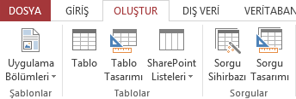


Access 2013 ile SQL
Access 2013'te OLUŞTUR sekmesinin Sorgular grubunda yer alan Sorgu Sihirbazı ve Sorgu Tasarımı simgeleri ile SQL kullanmadan da sorgu oluşturulabilir (sonraki derslerde bahsedilecektir).
SQL kullanarak sorgu oluşturmak için Sorgu Tasarımı seçildikten sonra çıkan Tabloyu Göster başlıklı pencere kapatılıp, beliren TASARIM sekmesinin en solundaki SQL Görünümü seçilir. Sorgu yazıldıktan sonra hemen yanında bulunan Çalıştır simgesi ile çalıştırılabilir.

Slide 38
Teşekkürler.
Dersin Sonu

Slide 39
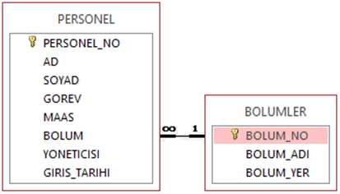
Örneklerde kullanılan “Personel Bilgileri” Veri Tabanı
PERSONEL Tablosu:
PERSONEL_NO (PK)
AD
SOYAD
GOREV
MAAS
BOLUM (FK-BOLUMLER)
YONETICISI
GIRIS_TARIHI
BOLUMLER Tablosu:
BOLUM_NO (PK)
BOLUM_ADI
BOLUM_YER

Slide 40
Örneklerde kullanılan “Öğrenci İşleri” Veri Tabanı
OGRENCILER Tablosu:
OGR_NO (PK)
AD
SOYAD
DOGUM_TARIHI
DOGUM_YERI
ADRES
DERSLER Tablosu:
DERS_KODU (PK)
DERS_ADI
DERS_KREDISI
HOCASI (FK-HOCALAR)
NOTLAR Tablosu:
OGRENCI (FK-OGRENCILER)
DERS (FK-DERSLER)
DERS_YILI
VIZE
FINAL
HOCALAR Tablosu:
HOCA_NO (PK)
AD
SOYAD
UNVAN

Slide 41
Çok tablolu sorgular
Eğer birden fazla tabloda yer alan verilerin tek bir sorgu ile görüntülenmesi istenirse FROM sonrasında ilgili tablolar araya virgül konularak yazılmalı, WHERE kısmında ise iki tablo arasında ilişki kurarken kullanılan alanların birbirine eşit olması kriteri verilmelidir. WHERE kısmında böyle bir kriter verilmez ise, iki tablonun tüm kayıtları birbiri ile eşleştirilecek (kartezyen çarpım) ve ortaya istenilenden daha çok sayıda kayıt çıkacaktır.

Slide 42
2 tablolu sorgulama örneği
PERSONEL tablosundaki BOLUM (FK) alanı ile BOLUMLER tablosundaki BOLUM_NO (PK) alanı birbirine bağlıdır. Eğer personel bilgileri görüntülenirken personelin çalıştığı bölümün numarasını değil de adını göstermek istersek bu adı BOLUMLER tablosundan elde etmeliyiz. Bu nedenle iki tablonun ismini de FROM kısmında kullanmalıyız:
SELECT AD, SOYAD, GOREV, BOLUM_ADI
FROM PERSONEL, BOLUMLER
WHERE BOLUM = BOLUM_NO
Bu satır yazılmadığında oluşan kartezyen çarpım bir sonraki slaytta gösterildi

Slide 43
SELECT AD, SOYAD, GOREV, BOLUM_ADI
FROM PERSONEL, BOLUMLER
İki tablodaki tüm satırlar
birbiri ile eşleştirildi ve
(4 x 5 = 20) satır oluştu
AD | SOYAD | GOREV | BOLUM_ADI
Selin | KORKMAZ | Memur | Muhasebe
Selin | KORKMAZ | Memur | Satış
Selin | KORKMAZ | Memur | Pazarlama
Selin | KORKMAZ | Memur | Üretim
Fatih | ÇAKIR | Şef | Muhasebe
Fatih | ÇAKIR | Şef | Satış
Fatih | ÇAKIR | Şef | Pazarlama
Fatih | ÇAKIR | Şef | Üretim
Kemal | ÖZTÜRK | Mühendis | Muhasebe
Kemal | ÖZTÜRK | Mühendis | Satış
Kemal | ÖZTÜRK | Mühendis | Pazarlama
Kemal | ÖZTÜRK | Mühendis | Üretim
Suzan | DEMİRCİ | Memur | Muhasebe
Suzan | DEMİRCİ | Memur | Satış
Suzan | DEMİRCİ | Memur | Pazarlama
Suzan | DEMİRCİ | Memur | Üretim
Cemal | KARASU | Şef | Muhasebe
Cemal | KARASU | Şef | Satış
Cemal | KARASU | Şef | Pazarlama
Cemal | KARASU | Şef | Üretim
BOLUM_NO | BOLUM_ADI | BOLUM_YER
1 | Muhasebe | Aksaray
2 | Satış | Fatih
3 | Pazarlama | Şişli
4 | Üretim | Çorlu
BOLUMLER
PERSONEL_NO | AD | SOYAD | GOREV
1 | Selin | KORKMAZ | Memur
2 | Fatih | ÇAKIR | Şef
3 | Kemal | ÖZTÜRK | Mühendis
4 | Suzan | DEMİRCİ | Memur
5 | Cemal | KARASU | Şef
PERSONEL

Slide 44
SELECT * Tüm alanlar için
FROM PERSONEL, BOLUMLER kartezyen çarpım
Bizim için BOLUM ile BOLUM_NO alanlarının eşit olduğu satırlar önemli: WHERE BOLUM = BOLUM_NO
PERSONEL_NO | AD | SOYAD | GOREV | MAAS | BOLUM | YONETICISI | GIRIS_TARIHI | BOLUM_NO | BOLUM_ADI | BOLUM_YER
1 | Selin | KORKMAZ | Memur | 1.650,00 ₺ | 1 | 2 | 19.10.2004 | 1 | Muhasebe | Aksaray
1 | Selin | KORKMAZ | Memur | 1.650,00 ₺ | 1 | 2 | 19.10.2004 | 2 | Satış | Fatih
1 | Selin | KORKMAZ | Memur | 1.650,00 ₺ | 1 | 2 | 19.10.2004 | 3 | Pazarlama | Şişli
1 | Selin | KORKMAZ | Memur | 1.650,00 ₺ | 1 | 2 | 19.10.2004 | 4 | Üretim | Çorlu
2 | Fatih | ÇAKIR | Şef | 3.800,00 ₺ | 1 | 0 | 12.12.2006 | 1 | Muhasebe | Aksaray
2 | Fatih | ÇAKIR | Şef | 3.800,00 ₺ | 1 | 0 | 12.12.2006 | 2 | Satış | Fatih
2 | Fatih | ÇAKIR | Şef | 3.800,00 ₺ | 1 | 0 | 12.12.2006 | 3 | Pazarlama | Şişli
2 | Fatih | ÇAKIR | Şef | 3.800,00 ₺ | 1 | 0 | 12.12.2006 | 4 | Üretim | Çorlu
3 | Kemal | ÖZTÜRK | Mühendis | 3.600,00 ₺ | 4 | 0 | 12.9.2012 | 1 | Muhasebe | Aksaray
3 | Kemal | ÖZTÜRK | Mühendis | 3.600,00 ₺ | 4 | 0 | 12.9.2012 | 2 | Satış | Fatih
3 | Kemal | ÖZTÜRK | Mühendis | 3.600,00 ₺ | 4 | 0 | 12.9.2012 | 3 | Pazarlama | Şişli
3 | Kemal | ÖZTÜRK | Mühendis | 3.600,00 ₺ | 4 | 0 | 12.9.2012 | 4 | Üretim | Çorlu
4 | Suzan | DEMİRCİ | Memur | 2.000,00 ₺ | 2 | 0 | 11.10.2002 | 1 | Muhasebe | Aksaray
4 | Suzan | DEMİRCİ | Memur | 2.000,00 ₺ | 2 | 0 | 11.10.2002 | 2 | Satış | Fatih
4 | Suzan | DEMİRCİ | Memur | 2.000,00 ₺ | 2 | 0 | 11.10.2002 | 3 | Pazarlama | Şişli
4 | Suzan | DEMİRCİ | Memur | 2.000,00 ₺ | 2 | 0 | 11.10.2002 | 4 | Üretim | Çorlu
5 | Cemal | KARASU | Şef | 3.750,00 ₺ | 3 | 0 | 19.11.2004 | 1 | Muhasebe | Aksaray
5 | Cemal | KARASU | Şef | 3.750,00 ₺ | 3 | 0 | 19.11.2004 | 2 | Satış | Fatih
5 | Cemal | KARASU | Şef | 3.750,00 ₺ | 3 | 0 | 19.11.2004 | 3 | Pazarlama | Şişli
5 | Cemal | KARASU | Şef | 3.750,00 ₺ | 3 | 0 | 19.11.2004 | 4 | Üretim | Çorlu

Slide 45
SELECT AD, SOYAD, GOREV, BOLUM_ADI
FROM PERSONEL, BOLUMLER
WHERE BOLUM = BOLUM_NO
AD | SOYAD | GOREV | BOLUM_ADI
Selin | KORKMAZ | Memur | Muhasebe
Fatih | ÇAKIR | Şef | Muhasebe
Suzan | DEMİRCİ | Memur | Satış
Cemal | KARASU | Şef | Pazarlama
Kemal | ÖZTÜRK | Mühendis | Üretim
BOLUM_NO | BOLUM_ADI | BOLUM_YER
1 | Muhasebe | Aksaray
2 | Satış | Fatih
3 | Pazarlama | Şişli
4 | Üretim | Çorlu
BOLUMLER
PERSONEL_NO | AD | SOYAD | GOREV | MAAS | BOLUM | YONETICISI | GIRIS_TARIHI
1 | Selin | KORKMAZ | Memur | 1.650,00 ₺ | 1 | 2 | 19.10.2004
2 | Fatih | ÇAKIR | Şef | 3.800,00 ₺ | 1 | 0 | 12.12.2006
3 | Kemal | ÖZTÜRK | Mühendis | 3.600,00 ₺ | 4 | 0 | 12.9.2012
4 | Suzan | DEMİRCİ | Memur | 2.000,00 ₺ | 2 | 0 | 11.10.2002
5 | Cemal | KARASU | Şef | 3.750,00 ₺ | 3 | 0 | 19.11.2004
PERSONEL

Slide 46
Alan isimlerinin aynı olması durumu
Eğer bir çok tablolu sorgulamada ilişkinin her iki tarafındaki alanlar aynı isimde ise; alan isimlerinden önce, o alanın ait olduğu tablo ismi de yer almalıdır.
Örneğin PERSONEL tablosundaki alan ismi de BOLUM_NO olsaydı sorgu şu şekilde yazılmalıydı:
SELECT AD, SOYAD, GOREV, BOLUM_ADI
FROM PERSONEL, BOLUMLER
WHERE PERSONEL.BOLUM_NO =
BOLUMLER.BOLUM_NO
SELECT AD, SOYAD, GOREV, BOLUM_ADI
FROM PERSONEL P, BOLUMLER B
WHERE P.BOLUM_NO = B.BOLUM_NO
Aynı sorgu şu şekilde de yazılabilirdi:

Slide 47
3 tablolu sorgulama örneği
Öğrencilerin adı, soyadı, aldıkları derslerin adı ve bu derslerden başarı notları görüntülenmek istenirse:
SELECT AD, SOYAD, DERS_ADI, VIZE*0.3 + FINAL*0.7 AS BN
FROM OGRENCILER, NOTLAR, DERSLER
WHERE OGR_NO = OGRENCI AND DERS = DERS_KODU

Slide 48

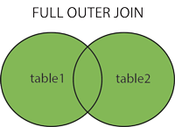
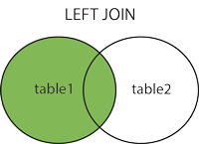
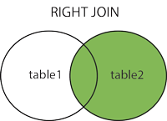
Tablo Birleştirme Türleri
Çok tablolu sorgularda, tabloları farklı şekillerde birleştirme (join) olanağı da bulunmaktadır.
İç birleştirme (Inner Join: Önceki örneklerde yapılan "eşiti olan birleştirme" ile aynı)
Eşiti olmayan birleştirme
Dış birleştirme (Outer Join, Left Join, Right Join)
Kendine birleştirme

Slide 49
Eşiti olmayan birleştirme
Bazı durumlarda iki tablonun birleştirilebilecek ortak bir alanları olmasa bile, bu tablolar FROM sonrası birlikte yazılarak, WHERE kriterinde bir tablonun bir alanı ile diğer tablonun bir alanı (veya alanları) büyüklük/küçüklük, arasında olma gibi kriterler ile birleştirilebilir.
Örneğin MAAS_DUZEY(DUZEY, EN_AZ, EN_COK) tablosunun PERSONEL tablosu ile bağlanabilecek bir alanı olmadığı için kriter olarak eşitleme (=) yoluna gidilemese de <, > veya BETWEEN kullanılarak "eşiti olmayan birleştirme" sorgusu aşağıdaki gibi yazılabilir:
SELECT AD, MAAS, DUZEY
FROM PERSONEL, MAAS_DUZEY
WHERE MAAS BETWEEN EN_AZ AND EN_COK;
DUZEY | EN_AZ | EN_COK
1 | 0 | 2000
2 | 2001 | 4000
3 | 4001 | 10000
AD | MAAS | DUZEY
Selin | 1.650,00 ₺ | 1
Fatih | 3.800,00 ₺ | 2
Kemal | 3.600,00 ₺ | 2
Suzan | 2.000,00 ₺ | 1
Cemal | 3.750,00 ₺ | 2

Slide 50
Dış birleştirme
Eşiti olan birleştirmede eşleşen sütunlarda eşleşemeyen kayıtlar yazılmıyordu, bunları da yazdırmak için Dış Birleştirme kullanılır.
Örneğin BOLUMLER tablosuna "Reklam" adında yeni bir bölüm eklendiğini düşünelim. Eğer PERSONEL tablosuna henüz bu bölüm için bir eleman eklenmediyse, birleştirmede "Reklam" bölümünün de görünebilmesi için:
SELECT AD, SOYAD, GOREV, BOLUM_ADI
FROM PERSONEL P RIGHT JOIN BOLUMLER B
ON P.BOLUM = B.BOLUM_NO

Slide 51
SELECT AD, SOYAD, GOREV, BOLUM_ADI
FROM PERSONEL P
RIGHT JOIN BOLUMLER B
ON P.BOLUM = B.BOLUM_NO
AD | SOYAD | GOREV | BOLUM_ADI
Selin | KORKMAZ | Memur | Muhasebe
Fatih | ÇAKIR | Şef | Muhasebe
Suzan | DEMİRCİ | Memur | Satış
Cemal | KARASU | Şef | Pazarlama
Kemal | ÖZTÜRK | Mühendis | Üretim
 |  |  | Reklam
Right Join sonrasında "Bölümler" tablosu yazıldığı için bu tablodaki eşleşmeyen "Reklam" bilgisi görüntülendi. Eğer Right yerine Left yazılırsa (veya Personel ile Bölümler yer değiştirirse), bölümü belli olmayan (veya eşleşmeyen) personeller görüntülenir.
BOLUM_NO | BOLUM_ADI | BOLUM_YER
1 | Muhasebe | Aksaray
2 | Satış | Fatih
3 | Pazarlama | Şişli
4 | Üretim | Çorlu
BOLUMLER
PERSONEL_NO | AD | SOYAD | GOREV | MAAS | BOLUM | YONETICISI | GIRIS_TARIHI
1 | Selin | KORKMAZ | Memur | 1.650,00 ₺ | 1 | 2 | 19.10.2004
2 | Fatih | ÇAKIR | Şef | 3.800,00 ₺ | 1 | 0 | 12.12.2006
3 | Kemal | ÖZTÜRK | Mühendis | 3.600,00 ₺ | 4 | 0 | 12.9.2012
4 | Suzan | DEMİRCİ | Memur | 2.000,00 ₺ | 2 | 0 | 11.10.2002
5 | Cemal | KARASU | Şef | 3.750,00 ₺ | 3 | 0 | 19.11.2004
PERSONEL

Slide 52
Kendine birleştirme
Bazı uygulamalarda birleştirme işlemi tek bir tablonun kendi sütunları içerisinde yapılmaktadır.
Örneğin PERSONEL tablosunun YONETICISI sütunu, her personelin yöneticisinin personel numarasını içermektedir. Personelin isminin yanında yöneticisinin numarasının değil de adının görünmesi için:
SELECT P.PERSONEL_NO AS NO,
P.AD AS PERSONEL, Y.AD AS YONETICISI
FROM PERSONEL P, PERSONEL Y
WHERE Y.PERSONEL_NO = P.YONETICISI
Yöneticisi belli olmayan personel sorgu sonucunda görünmez

Slide 53
UNION & UNION ALL KÜME OPERATÖRLERİNİ KULLANARAK BİRLEŞTİRME
Eğer 2 farklı sorgu, aynı sayıda ve sırasıyla aynı veri türünde olan sütunları döndürüyorsa, bu sorgular UNION ile birleştirilebilir.
UNION yerine UNION ALL kullanıldığında ise, her iki sorguda da aynı kayıtlar yer alıyorsa, o kayıtları iki defa gösterir.
Örneğin PERSONEL tablosunda, adı 'A' ile başlayanların veya görevi 'M' ile başlayanların adını ve görevini listelemek için:
SELECT AD, GOREV FROM PERSONEL WHERE AD LIKE 'A*'
UNION
SELECT AD, GOREV FROM PERSONEL WHERE GOREV LIKE 'M*'
Aşağıdaki sorgu da aynı işi yapar:
SELECT AD, GOREV FROM PERSONEL
WHERE AD LIKE 'A*' OR GOREV LIKE 'M*'
İki sorgudan biri "SELECT AD, SOYAD" ile başlasaydı, GOREV ile SOYAD alanları aynı veri türünde olduğu için çalışırdı. Ama bu defa sonuç alttaki sorgu ile aynı olmazdı.

Slide 54
Farklı tablolardan verilerin UNION ile birleştirilmesi
UNION ile birleştirilen sorgular farklı tablolardan da sonuç döndürebilir (veri türleri uyuştuğu sürece birleştirilebilir).
Örneğin adı 'A' ile başlayan hocalar ile adı 'E' ile başlayan öğrencileri birleştiren sorgu:
SELECT AD, SOYAD FROM HOCALAR WHERE AD LIKE 'A*'
UNION
SELECT AD, SOYAD FROM OGRENCILER WHERE AD LIKE 'E*'
Önceki örneğimizde hem adı 'A' ile başlayan hem de görevi 'M' ile başlayan kayıtlar (Ali / Memur, Ahmet / Müdür, gibi) olabileceği için UNION ALL kullanımında aynı satırlar iki defa listelenebilirdi. Ama bu örnekte böyle bir ihtimal olmadığı için UNION ALL kullanımı da farklı sonuç üretmez.

Slide 55
Alt Sorgular (İç içe Sorgular)
Eğer SELECT sonrasında yazılan alanların hepsi aynı tabloda, fakat kriter olarak kullanılan alanlar onlardan farklı bir tabloda ise iç içe SELECT ifadeleri kullanılabilir.
Aşağıdaki SQL cümlesi Fizik 1 dersini alan öğrencilerin bilgilerini gösterir:
SELECT OGR_NO, AD, SOYAD FROM OGRENCILER
WHERE OGR_NO IN (
SELECT OGRENCI FROM NOTLAR
WHERE DERS IN (
SELECT DERS_KODU FROM DERSLER
WHERE DERS_ADI = 'Fizik 1'))
Fizik 1 dersinin tek bir ders kodu olacağı için bu satırdaki IN yerine = kullanılabilirdi.

Slide 56
Alt Sorgu mu, Tablo Birleştirme mi?
Önceki örneği çok tablolu sorgulama türünde de yapabilirdik:
SELECT OGR_NO, AD, SOYAD
FROM OGRENCILER, NOTLAR, DERSLER
WHERE OGR_NO = OGRENCI AND
DERS_NO = DERS AND DERS_ADI = 'Fizik 1'
Fakat bu sorgu tabloların kartezyen çarpımına neden olacağı için muhtemelen daha yavaş çalışacaktır.
SELECT sonrası yazılan alanlar farklı tablolardan olmadığı sürece, tabloları birleştirmek yerine iç içe sorgular tercih edilmelidir.

Slide 57
Tek sonuç döndüren alt sorgular
Personel numarası 110 olan personelin ücretinden daha fazla ücret alan personel isimlerini ve maaşlarını listelemek için:
SELECT AD, SOYAD, MAAS
FROM PERSONEL
WHERE MAAS >
(SELECT MAAS FROM PERSONEL
WHERE PERSONEL_NO=110)
Alt sorgunun tek bir değer döndüreceği kesin ise (PK üzerinden yapılan sorgular tek sonuç döndürür), =, >, <, >=, <= ve <> ifadeleri alt sorgu öncesi kullanılabilir.
Örnekte görüldüğü gibi alt sorgunun dış sorgu ile aynı tablo üzerinde olması da mümkündür

Slide 58
Tek sonuç döndüren alt sorgular
Personel numarası 155 olan personelle aynı göreve sahip olan ve 300 numaralı personelin ücretinden daha fazla ücret alan personelin tüm bilgilerini listeleme:
SELECT * FROM PERSONEL
WHERE GOREV =
(SELECT GOREV FROM PERSONEL
WHERE PERSONEL_NO = 155)
AND MAAS >
(SELECT MAAS FROM PERSONEL
WHERE PERSONEL_NO = 300)

Slide 59
Tek sonuç döndüren alt sorgular
Personel arasında ortalama ücretten daha fazla ücret alanları listelemek için:
SELECT AD, MAAS
FROM PERSONEL
WHERE MAAS >
(SELECT AVG(MAAS)
FROM PERSONEL)
SUM, AVG, MIN, MAX ve COUNT gibi tek sonuç döndüreceği kesin olan fonksiyonlar da alt sorguda kullanıldığında, alt sorgu öncesi =, >, <, >=, <= ve <> işleçleri kullanılabilir.

Slide 60
HAVING ifadesinde alt sorgu
En fazla ücret alan personelinin ücreti, 30 numaralı bölümün ortalama ücretinden daha fazla olan bölümleri öğrenmek için:
SELECT BOLUM, MAX(MAAS) AS "EN YÜKSEK MAAŞ"
FROM PERSONEL
GROUP BY BÖLÜM_NO
HAVING MAX(MAAS) >
(SELECT AVG(MAAS)
FROM PERSONEL
WHERE BOLUM=30)

Slide 61
Çok sonuç döndüren alt sorgular
Alt sorgudan bir satır yerine, daha fazla sayıda satırdan veriler elde ediliyorsa = yerine IN kullanmak gerektiğini görmüştük (Slayt 18).
Eğer alt sorgunun döndürdüğü sonuçlara eşitlik değil de hepsinden veya en az birinden büyüklük, küçüklük kontrolü yapılacak ise >, <, >= ve <= işleçlerinden sonra ANY veya ALL ifadeleri kullanılır:
ANY alt sorgudan gelen herhangi bir değerle karşılaştırma
ALL alt sorgudan gelen tüm değerlerle karşılaştırma

Slide 62
IN ile alt sorgu örneği
Herhangi bir bölümdeki en az maaşa eşit maaşı olan personeli listelemek için:
SELECT AD, SOYAD, MAAS, BOLUM
FROM PERSONEL
WHERE MAAS IN (
SELECT MIN(MAAS)
FROM PERSONEL
GROUP BY BOLUM)

Slide 63
ANY & ALL
<ANY listedeki en büyük değerden bile daha küçük
>ANY listedeki en küçük değerden bile daha büyük
<ALL listedeki tüm değerlerden daha küçük
>ALL listedeki tüm değerlerden daha büyük
=ANY IN ile eşdeğer
<>ALL NOT IN ile eşdeğer
=ALL alt sorgudan tek bir değer gelmediği sürece mantıksal olarak mümkün değil
<>ANY alt sorgudan tek bir değer gelmediği sürece daima doğru olacağı için gereksiz

Slide 64
ANY ile alt sorgu örneği
En fazla kazanan memurdan daha az maaşı olan personeli listelemek için:
SELECT AD, SOYAD, MAAS, GOREV
FROM PERSONEL
WHERE MAAS <ANY (
SELECT MAAS
FROM PERSONEL
WHERE GOREV = 'MEMUR')
WHERE MAAS < (
SELECT MAX(MAAS)

Slide 65
ALL ile alt sorgu örneği
Ücreti tüm bölümlerin ortalama ücretinden daha büyük olan personeli listelemek için:
SELECT AD, SOYAD, MAAS
FROM PERSONEL
WHERE MAAS >ALL (
SELECT AVG(MAAS)
FROM PERSONEL
GROUP BY BOLUM)

Slide 66
Çok sütunlu alt sorgular
Bazı durumlarda alt sorgunun birden fazla sütun üretmesi ve koşul içinde bu değerlerin kullanılması söz konusu olabilir.
Örnek: SELİN isimli personelin görevi ve maaşı ile aynı olan personeli listelemek için:
SELECT AD, SOYAD, MAAS, BOLUM
FROM PERSONEL
WHERE (GOREV, MAAS) IN (
SELECT GOREV, MAAS
FROM PERSONEL
WHERE ADI = 'SELİN')

Slide 67
FROM sonrasında alt sorgu
Gerektiğinde bir alt sorgunun sonuçları da bir tablo gibi değerlendirilerek FROM sonrasında yer alabilir.
Örnek: Kendi çalıştığı bölümün ortalama ücretinden daha fazla ücret alan personelin bilgileri ve yanında bölümünün ortalama ücretlerini de listelemek için:
SELECT P.BOLUM, P.AD, P.MAAS, S.ORT_MAAS
FROM PERSONEL P,
(SELECT BOLUM, AVG(MAAS) AS ORT_MAAS
FROM PERSONEL GROUP BY BOLUM) S
WHERE P.BOLUM = S.BOLUM
AND P.MAAS > S.ORT_MAAS

Slide 68
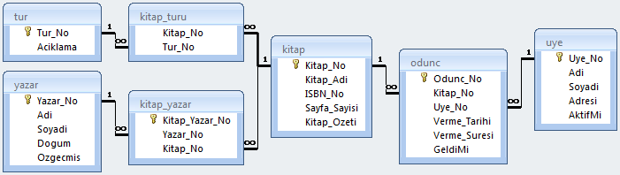
Örnek Sorgu 1
2009 yılında en çok ödünç verilenden en az ödünç verilene göre tüm ödünç verilen kitapları listeleyin:
SELECT Kitap_Adi FROM kitap, odunc
WHERE kitap.Kitap_No = odunc.Kitap_No
AND Verme_Tarihi BETWEEN #1/1/2009# AND #12/31/2009#
GROUP BY kitap.Kitap_No, Kitap_Adi
ORDER BY Count(*) DESC
YEAR(Verme_Tarihi) = 2009

Slide 69
Örnek Sorgu 2
“Bilim-kurgu” türündeki kitapları ödünç alan tüm üyelerin tüm bilgilerini gösterin:
SELECT Adi, Soyadi FROM uye WHERE Uye_No IN (
SELECT Uye_No FROM odunc WHERE Kitap_No IN (
SELECT Kitap_No FROM kitap_turu WHERE Tur_No IN (
SELECT Tur_No FROM tur WHERE Aciklama = 'bilim-kurgu' )))

Slide 70
Örnek Sorgu 3
2009 yılında ödünç verilen “gerilim” türündeki kitapların yazarlarının ismini gösterin:
SELECT Adi, Soyadi FROM yazar WHERE Yazar_No IN (
SELECT Yazar_No FROM kitap_yazar WHERE Kitap_No IN (
SELECT Kitap_No FROM odunc
WHERE YEAR(Verme_Tarihi) = 2009 AND Kitap_No IN (
SELECT Kitap_No FROM kitap_turu WHERE Tur_No IN (
SELECT Tur_No FROM tur WHERE Aciklama = 'gerilim'))))

Slide 71
Örnek Sorgu 4
En çok ödünç kitap alan üyenin tüm bilgilerini gösterin:
SELECT Adi, Soyadi FROM uye
WHERE Uye_No IN (
SELECT TOP 1 Uye_No FROM odunc
GROUP BY (Uye_No)
ORDER BY Count(*) DESC)

Slide 72
Teşekkürler.
Dersin Sonu

Slide 73
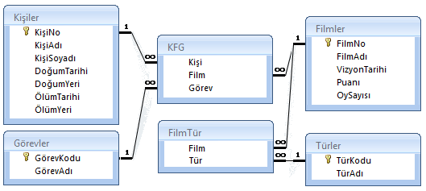
Bugün doğumgünü olan kişilerin adını ve soyadını göster:
SELECT KişiAdı, KişiSoyadı
FROM Kişiler
WHERE Day(DoğumTarihi) = Day(NOW()) AND Month(DoğumTarihi) = Month(NOW());

Slide 74
2008 yılında vizyona giren aksiyon türündeki filmleri göster:
SELECT FilmAdı
FROM Filmler, Türler, FilmTür
WHERE FilmNo = Film AND TürKodu = Tür AND TürAdı = ‘Aksiyon’ AND Year(VizyonTarihi) = 2008;

Slide 75
‘Pulp Fiction’ isimli filmde görev alan tüm kişilerin adı, soyadı ve görev isimlerini göster:
SELECT KişiAdı, KişiSoyadı, GörevAdı
FROM Kişiler, Görevler, Filmler, KFG
WHERE KişiNo = Kişi AND GörevKodu = Görev
AND FilmNo = Film AND FilmAdı = ‘Pulp Fiction’;

Slide 76
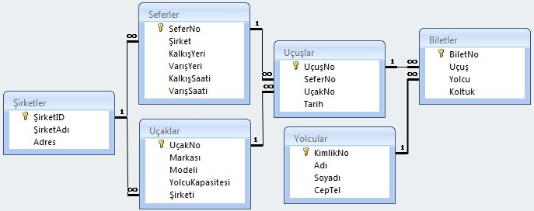
En çok uçağı olan şirketin adını göster:
SELECT TOP 1 ŞirketAdı
FROM Şirketler, Uçaklar
WHERE ŞirketID = Şirketi
GROUP BY ŞirketAdı, ŞirketID
ORDER BY Count(*) DESC

Slide 77
‘Ahmet Solmaz’ isimli yolcunun kaç defa Ankara’dan İstanbul’a uçtuğunu göster:
SELECT Count(*) FROM Biletler WHERE Ucus IN (
SELECT UcusNo FROM Ucuslar WHERE SeferNo IN (
SELECT SeferNo FROM Seferler
WHERE KalkışYeri = 'Ankara' AND VarışYeri = 'İstanbul'))
AND Yolcu IN (
SELECT KimlikNo FROM Yolcular WHERE Adı = 'Ahmet' AND Soyadı = 'Solmaz' )

Slide 78
Bugün yapılan uçuşların tüm sefer bilgilerini ve her uçuşun yanında da kaç adet biletli yolcu olduğunu göster:
SELECT S.SeferNo, Şirket, KalkışYeri, VarışYeri, KalkışSaati, VarışSaati, Count(*) AS YolcuSayısı
FROM Seferler S, Uçuşlar U, Biletler B
WHERE S.SeferNo = U.SeferNo AND U.UçuşNo = B.Uçuş AND Tarih = NOW()
GROUP BY S.SeferNo, Şirket, KalkışYeri, VarışYeri, KalkışSaati, VarışSaati

Slide 79
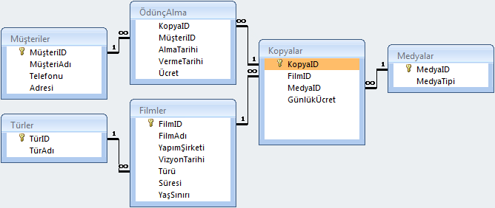
En çok kopyası olan filmin adını göster:
SELECT TOP 1 F.FilmAdı
FROM Filmler F, Kopyalar K
WHERE F.FilmID = K.FilmID
GROUP BY F.FilmAdı, F.FilmID
ORDER BY Count(*) DESC

Slide 80
‘Korku’ türündeki filmler içinde DVD medya tipinde kopyaları bulunanların adını göster:
SELECT FilmAdı FROM Filmler WHERE Türü = (
SELECT TürID FROM Türler WHERE TürAdı = 'Korku')
AND FilmID IN (
SELECT FilmID FROM Kopyalar WHERE MedyaID = (
SELECT MedyaID FROM Medyalar WHERE MedyaTipi = 'DVD'))

Slide 81
‘Ice Age’ isimli filmin bir kopyasını ödünç almış ve verme tarihi bugünden sonra olan müşterilerin adını göster:
SELECT MüşteriAdı FROM Müşteriler WHERE MüşteriID IN (
SELECT MüşteriID FROM ÖdünçAlma WHERE VermeTarihi > NOW()
AND KopyaID IN (
SELECT KopyaID FROM Kopyalar WHERE FilmID IN (
SELECT FilmID FROM Filmler WHERE FilmAdı = 'Ice Age')))

Slide 82


Access'te Sorgu Oluşturma Araçları
OLUŞTUR sekmesinin Sorgular grubunda iki seçenek vardır:
Sorgu Sihirbazı: Kullanıcının seçtiği tablolardaki verileri istediği türde (basit, çapraz, yinelenenleri bulma, eşleşmeyenleri bulma) ve istediği şekilde görebilmesi için kolaylık sağlayan bir sihirbazı başlatır.
Sorgu Tasarımı: Kullanıcının önce ilgili tabloları seçip, sonrasında o tablolardan hangi alanlarının görüntüleneceğini, tablonun hangi alanına göre sıralı olarak görüntüleneceğini ve verilen ölçüte göre hangi satırların görüntüleneceğini seçebildiği görünümdür.

Slide 83
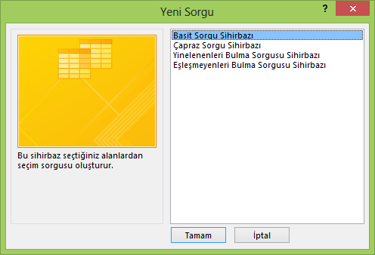
Sorgu Sihirbazı Kullanımı
Sihirbazda ilk seçenek (Basit Sorgu Sihirbazı) seçili durumda iken Tamam tıklayarak devam edelim:

Slide 84
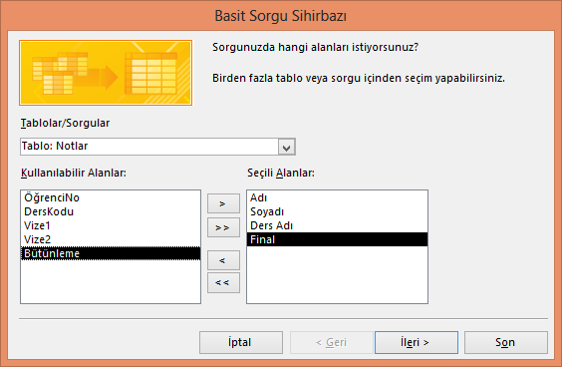
Sonraki adımda bir yada daha çok tablodan sorguda görmek istediğimiz alanları Seçili Alanlar listesine ekleyerek İleri tıklayarak devam edelim:
Örneğimizde Öğrenciler tablosundan Adı ve Soyadı alanlarını, Dersler tablosundan Ders Adı alanını ve Notlar tablosundan da Final alanını seçtik.

Slide 85
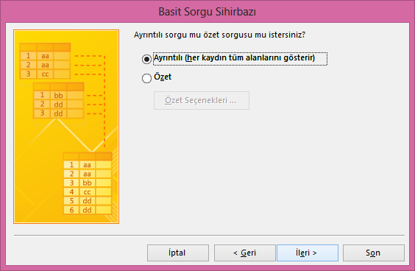
Bu adımda Ayrıntılı seçili iken İleri tıklarsak sorgunun ismini belirleyebileceğimiz en son adıma geçilir, Son tıklarsak sorguya otomatik olarak bir isim verilir.
Önceki adımda aktif halde olan Son düğmesi tıklansaydı Ayrıntılı seçeneği seçilmiş gibi sihirbaz tamamlanırdı. Bu ekranda aktif halde olan Geri düğmesi ile de önceki ekrana dönülebilir.

Slide 86
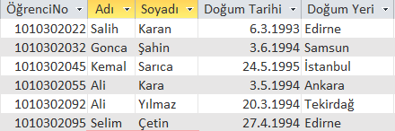
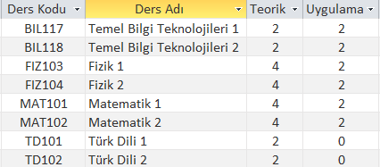
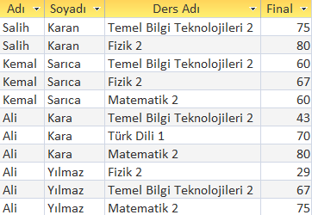
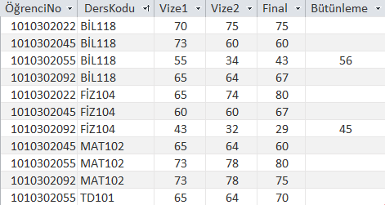
Öğrenciler Tablosu
Dersler Tablosu
Sorgu Sonucu
Notlar Tablosu

Slide 87
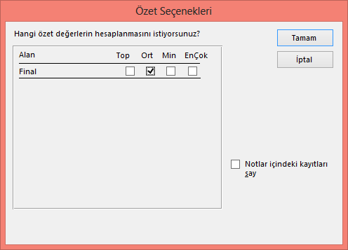
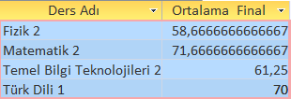
Eğer sadece Dersler tablosundan Ders Adı alanını ve Notlar tablosundan Final alanını seçip, sonraki adımda Özet seçeneğini seçince aktif hale gelen Özet Seçenekleri düğmesini tıklasaydık:
Açılan pencerede her ders için notların toplamı, ortalaması, en küçük ve en büyük değerlerden hangisini görmek istiyorsak seçebiliriz:

Slide 88
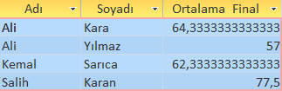
Eğer her dersten tüm öğrencilerin aldığı Final notlarının ortalamasını değil de, her öğrencinin aldığı tüm derslerden final notlarının ortalamasını görmek (öğrenci bazında gruplandırma) isteseydik:
Öğrenciler tablosundan Adı ve Soyadı alanlarını ve Notlar tablosundan da Final alanını seçerek Özet Seçenekleri içinden yine Ort seçimi ile aşağıdaki sonucu elde ederdik:

Slide 89
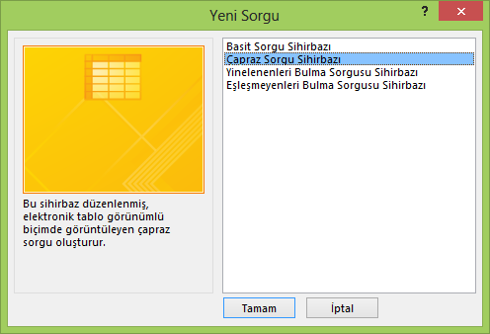
Çapraz Sorgu
Sihirbazda ikinci seçenek (Çapraz Sorgu Sihirbazı) seçerek devam edelim:

Slide 90
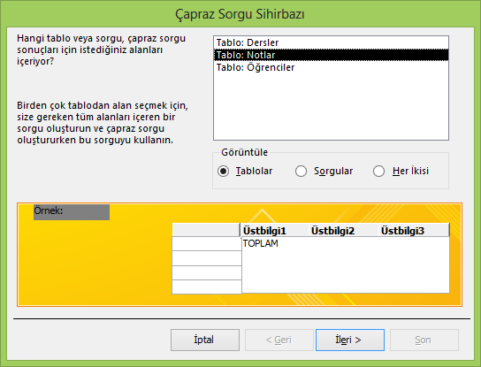
Notlar tablosunu seçerek İleri ile devam edelim:

Slide 91
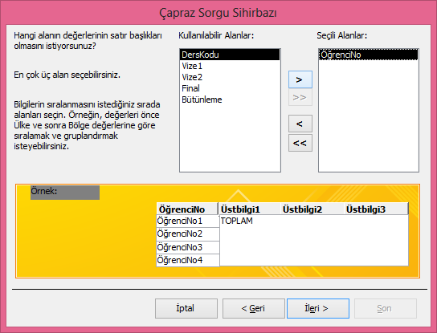
Satır başlığı olarak sadece ÖğrenciNo alanını seçerek İleri ile devam edelim:

Slide 92
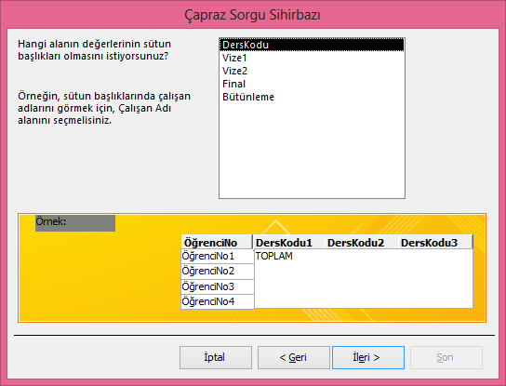
Sütun başlığı olarak sadece DersKodu alanını seçerek İleri ile devam edelim:

Slide 93
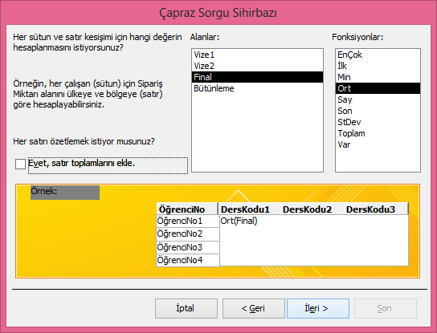
Hesaplanacak alan için Final ve fonksiyon olarak ta Ort seçerek İleri ile devam edelim:
Bu seçimi kaldıralım

Slide 94
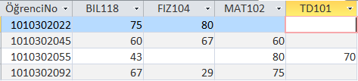
Notlar Tablosu
Geçen hafta uygulama dersinde yaptığımız gibi Notlar tablosunda DersYılı adında bir alan olsaydı, bir dersten kalan öğrencinin hem şimdiki hem de önceki yıl için final notları saklanabilirdi. Çapraz sorgumuzda Ort fonksiyonunu seçtiğimiz için öğrencinin o dersten aldığı iki final notunun ortalaması hesaplanıp görüntülenirdi (Şu anda tek bir notun ortalaması hesaplandığı için o notun aynısı görüntülenmiş oluyor).
Çapraz Sorgunun Sonucu

Slide 95
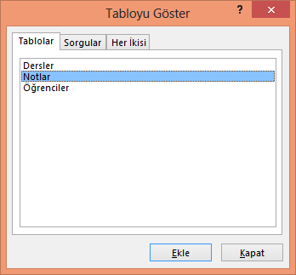
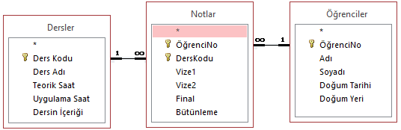
Sorgu Tasarımı Kullanımı
Sorgu Tasarımı simgesi tıklandığında İlişkiler tıkladığımızda karşımıza gelen Tabloyu Göster penceresi gelir
İlişkilerdeki gösterimden farklı olarak tablolarda * alanı da vardır. Bu aslında tüm alanların seçimi için kullanılan simgedir.

Slide 96
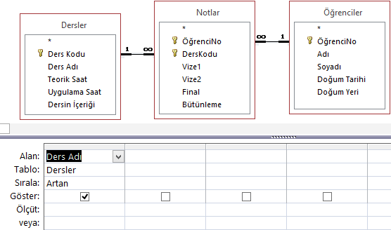
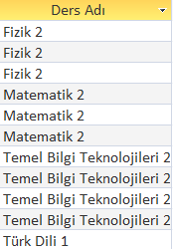


Eğer 3 tablo da eklendikten sonra Alan olarak Ders Adı, sıralama olarak Artan seçilip Veri Sayfası Görünümü veya Çalıştır tıklanırsa, ders isimlerinin sıralı olarak listelendiği fakat bazı derslerin tekrar ettiği görülebilir.
Ara tablo olan Notlar tablosunda hangi ders kaç defa tekrar ediyorsa bu sorgunun sonucunda da o sayıda tekrar eder (Türk Dili 1 dersi ile ilgili Notlar tablosunda tek kayıt yer aldığı için tekrar etmiyor).

Slide 97
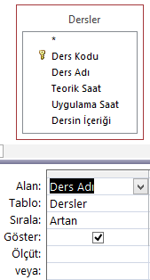
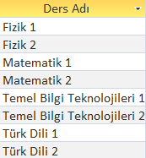


Eğer sadece Dersler tablosu sorgu tasarımına eklenmiş olsaydı Notlar sorguya dahil olmadığı için herhangi bir dersin tekrar ettiğini görmeyecektik.
Bu defa Notlar tablosunda yer almayan (o ders ile ilgili hiç not girişi yapılmamış) dersler de görüntülenecekti.
Ölçüt kısmı tüm satırlar yerine sadece verilen ölçüte uyan satırların görüntülenmesi için kullanılır.

Slide 98
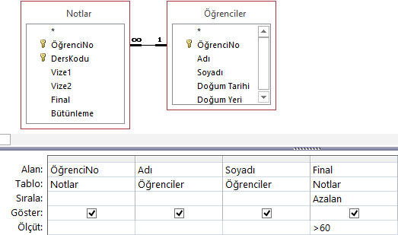
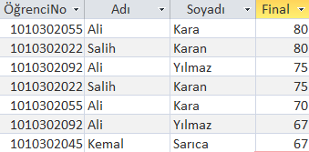
Örnek: Yandaki sorgu tasarımının çıktısı ne olur?

Slide 99
DML (Data Manipulation Language) ile veri ekleme, silme ve değiştirme

Slide 100
INSERT
Bir tabloya kayıt eklerken kullanılan DML komutudur.
Aşağıdaki DML ifadesi HOCALAR tablosuna kayıt ekler:
INSERT INTO HOCALAR VALUES
(15, 'Ahmet', 'Çalışkan', 'Prof. Dr.')
Eğer eklenecek kaydın sadece belirli alanlarına veri girilecekse (Ör. HOCA_NO alanı ‘otomatik sayı’ veri türünde ise o alana veri giremeyiz), tablo adından sonra bu alanlar belirtilmelidir:
INSERT INTO HOCALAR (AD, SOYAD, UNVAN) VALUES ('Ahmet', 'Çalışkan', 'Prof. Dr.')
Veri türü karakter değilse tırnak kullanılmaz
veya; INSERT INTO HOCALAR VALUES (NULL, 'Ahmet', 'Çalışkan', 'Prof. Dr.')

Slide 101
Sorgu sonucunu INSERT ile kullanma
Bir tabloya veri eklerken INSERT ifadesinde VALUES yazılmayıp bir sorgu da yazılabilir.
Aşağıdaki ifade PERSONEL tablosundaki tüm verileri önceden varolan PERS_YEDEK tablosuna ekler:
INSERT INTO PERS_YEDEK SELECT * FROM PERSONEL
Bu komut çalıştırılmadan önce PERS_YEDEK tablosu boş değilse anahtar alan olan PERSONEL_NO alanında veri tekrarına neden olabilir (dolayısı ile hata verebilir).
Aşağıdaki ifade sadece 2010 yılından sonra işe başlayanları ekler:
INSERT INTO PERS_YEDEK SELECT * FROM PERSONEL WHERE GIRIS_TARIHI > #1/1/2010#

Slide 102
Sorgu sonucunu INTO ile tablo yapma
Eğer sorgu sonucunun saklanacağı tablo önceden yoksa, FROM öncesinde INTO [TABLO_ADI] kullanılması da mümkündür.
Aşağıdaki SQL cümlesi PERSONEL tablosundaki tüm verileri yeni oluşturulacak PERS_YEDEK tablosuna kopyalar:
SELECT * INTO PERS_YEDEK FROM PERSONEL
Eğer PERS_YEDEK tablosu önceden varsa, yukarıdaki komut önce tabloyu siler, sonra tekrar oluşturarak verileri kopyalar.

Slide 103
DELETE
Bir tablodaki bir yada daha çok kaydı silmek amacıyla kullanılan DML komutudur. Hangi kayıt yada kayıtların silineceği WHERE sözcüğünden sonra verilen kriter ile belirlenir.
Aşağıdaki DML ifadesi NOTLAR tablosundan ‘2007-2008’ öğretim yılına ait tüm kayıtları siler:
DELETE FROM NOTLAR
WHERE DERS_YILI = ‘2007-2008’
Eğer WHERE sözcüğü hiç kullanılmaz ise tablodaki tüm kayıtlar silinir:
DELETE FROM NOTLAR

Slide 104
Alt sorgunun DELETE ile kullanımı
"Pazarlama" bölümünde çalışan tüm personeli PERSONEL tablosundan sil:
DELETE FROM PERSONEL
WHERE BOLUM = (
SELECT BOLUM_NO FROM BOLUMLER WHERE BOLUM_ADI = 'Pazarlama')

Slide 105
UPDATE
Bir tablodaki kayıtların güncellenmesi amacıyla kullanılan DML komutudur. Hangi kayıt yada kayıtların güncelleneceği WHERE sözcüğü ile verilen kriter ile, kayıtlardaki güncellenecek alanlar ise SET sözcüğü sonrasında yeni değerlerinin atanması ile belirtilir.
Aşağıdaki DML ifadesi PERSONEL tablosundaki Pazarlama bölümünde çalışanların maaşlarını %10 oranında arttırır.
UPDATE PERSONEL SET MAAS = MAAS * 1.1
WHERE BOLUM = (SELECT BOLUM_NO FROM
BOLUMLER WHERE BOLUM_ADI = 'Pazarlama')

Slide 106
Alt sorguların SET ile kullanımı
113 numaralı personelin görevini ve maaşını 205 numaralı personel ile aynı yap:
UPDATE PERSONEL SET
GOREV = (SELECT GOREV
FROM PERSONEL
WHERE PERSONEL_NO = 205),
MAAS = (SELECT MAAS
FROM PERSONEL
WHERE PERSONEL_NO = 205)
WHERE PERSONEL_NO = 113;

Slide 107
Tablolar arası ilişkilerin DML komutları ile ilgisi
BOLUMLER tablosunun birincil anahtarı BOLUM_NO ile PERSONEL tablosundaki BOLUM alanı ilişkilendirildiğinde oluşan dış anahtar kısıtlaması DML komutları üzerinde ne gibi bir etkiye neden olur?
BOLUMLER tablosuna yeni bir kayıt eklenirken ilişkinin etkisi olmaz, ama PERSONEL tablosuna eklenirken ilgili bölümün var olup olmadığı BOLUMLER tablosunda aranır (yok ise hata verir).
BOLUMLER tablosunda kayıt silinirken, o bölüme ait personel diğer tabloda var ise; 1) PK tablosunda (BOLUMLER) silmeye izin verilmeyebilir, 2) FK tablosundaki (PERSONEL) ilgili kayıtlar da silinebilir, 3) FK tablosunda ilgili kayıtların BOLUM alanına NULL atanabilir. PERSONEL'den kayıt silinirken ise ilişkinin etkisi olmaz.
Her iki tabloda da güncelleme (UPDATE) yapılırken ilişkinin tutarlılığı açısından kontrol yapılır. FK tablosundaki güncelleme tutarsızlık durumunda engellenir, PK tablosunda ise güncellenen veri FK tablosuna otomatik uygulanabilir (veya engellenebilir).
Access'te ilişki üzerine çift tıklandığı anda gelen "İlişkileri Düzenle" penceresindeki Bilgi Tutarlılığına Zorla altında yer alan İlişkili Alanları Art Arda Sil/Güncelleştir seçenekleri bununla ilgilidir.

Slide 108
Teşekkürler.
Dersin Sonu

